Slide 1

StarUML顺序图建模
组成
  参与者（Actor）
  对象（Object）
  生命线（LifeLine）
  控制焦点（Focus Of Control）
  消息（Message）
  交互片段（Interaction Frame）
  框图（Frame）
Notes:
用图标来展示出来

Slide 2

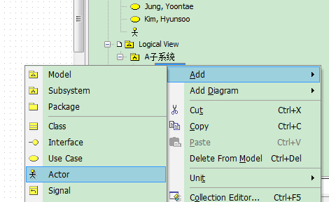
StarUML顺序图建模
参与者
Notes:
用图标来展示出来

Slide 3
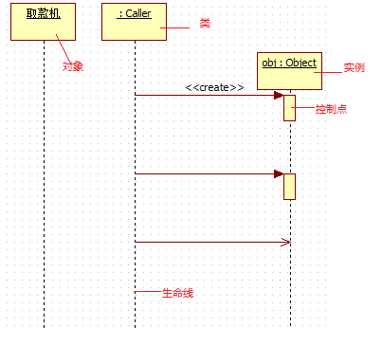
StarUML顺序图建模
对象、控制点、生命线
Notes:
用图标来展示出来

Slide 4
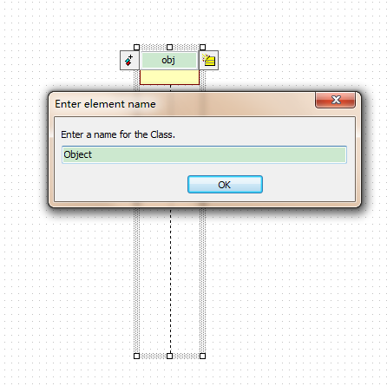
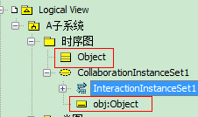
StarUML顺序图建模
创建对象与类的关联
Notes:
用图标来展示出来

Slide 5






StarUML顺序图建模
消息
  创建
  同步调用
  异步调用
  自调用
  返回
  销毁
Notes:
用图标来展示出来

Slide 6
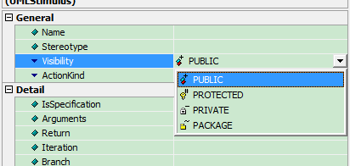
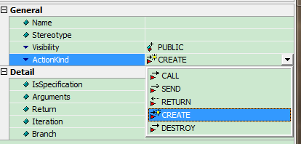
StarUML顺序图建模
消息属性设置
Notes:
用图标来展示出来

Slide 7
StarUML顺序图建模
交互片段
序号 | 图框操作符 | 含义
1 | alt | 选择性的片段，多条件的分支；用虚线分割，每区域设置一个条件，代表一个分支
2 | opt | 满足条件则执行分支
3 | loop | 循环，表示该片段执行多次
4 | par | 并行执行的片段
Notes:
用图标来展示出来

Slide 8
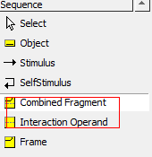
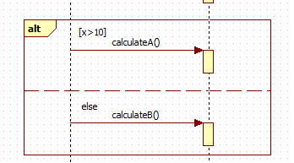
StarUML顺序图建模
分支片段（alt）
  先选择Combined Fragment，将operator改为alt
  在Combined Fragment内部加入Interaction Operand，并写入条件
Notes:
用图标来展示出来

Slide 9
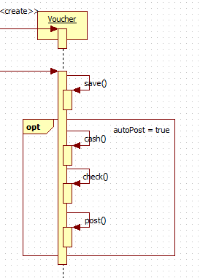
StarUML顺序图建模
判断片段（opt）
  选择Combined Fragment，将operator改为opt，写入判断条件
Notes:
用图标来展示出来

Slide 10
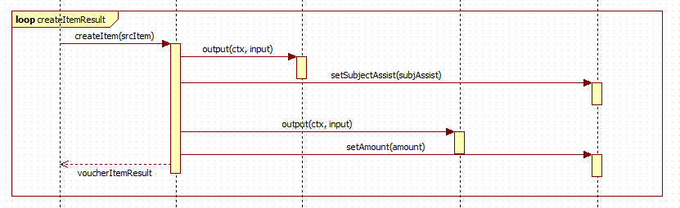
StarUML顺序图建模
循环片段（loop）
    选择Combined Fragment，将operator改为opt，可写入循环条件
Notes:
用图标来展示出来

Slide 11
StarUML顺序图建模
框图
  简化顺序图复杂度
  利于任务和模块分割
  sd表示框图定义
  ref表示框图引用
  框图可以嵌套
Notes:
用图标来展示出来

Slide 12
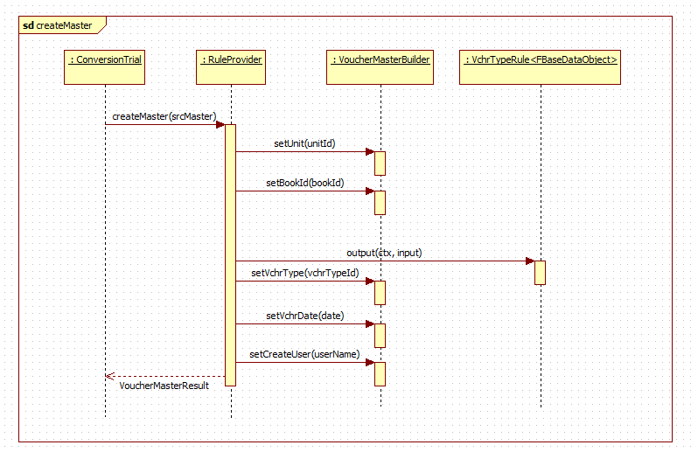
StarUML顺序图建模
框图定义
Notes:
用图标来展示出来

Slide 13
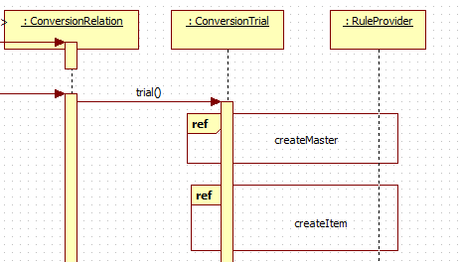
StarUML顺序图建模
框图引用
Notes:
用图标来展示出来

Slide 14
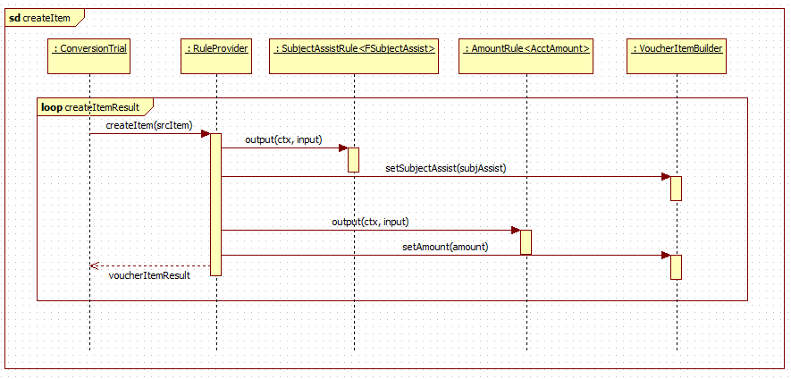
StarUML顺序图建模
框图嵌套
Notes:
用图标来展示出来

Slide 15

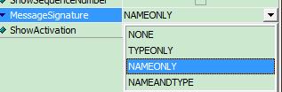
StarUML顺序图建模
参数
  显示序列顺序
    勾选后显示
  消息格式
    NONE：不显示参数
    TYPEONLY：只显示类型，包括返回值
    NAMEONLY：只显示参数名称
    NAMEANDTYPE：显示参数和参数类型
Notes:
用图标来展示出来

Slide 16
StarUML顺序图建模
参数
  显示序列顺序
    勾选后显示顺序
  消息格式
    NONE：不显示参数
    TYPEONLY：只显示类型，包括返回值
    NAMEONLY：只显示参数名称
    NAMEANDTYPE：显示参数和参数类型
  显示活动区
Notes:
用图标来展示出来

